Slide 1

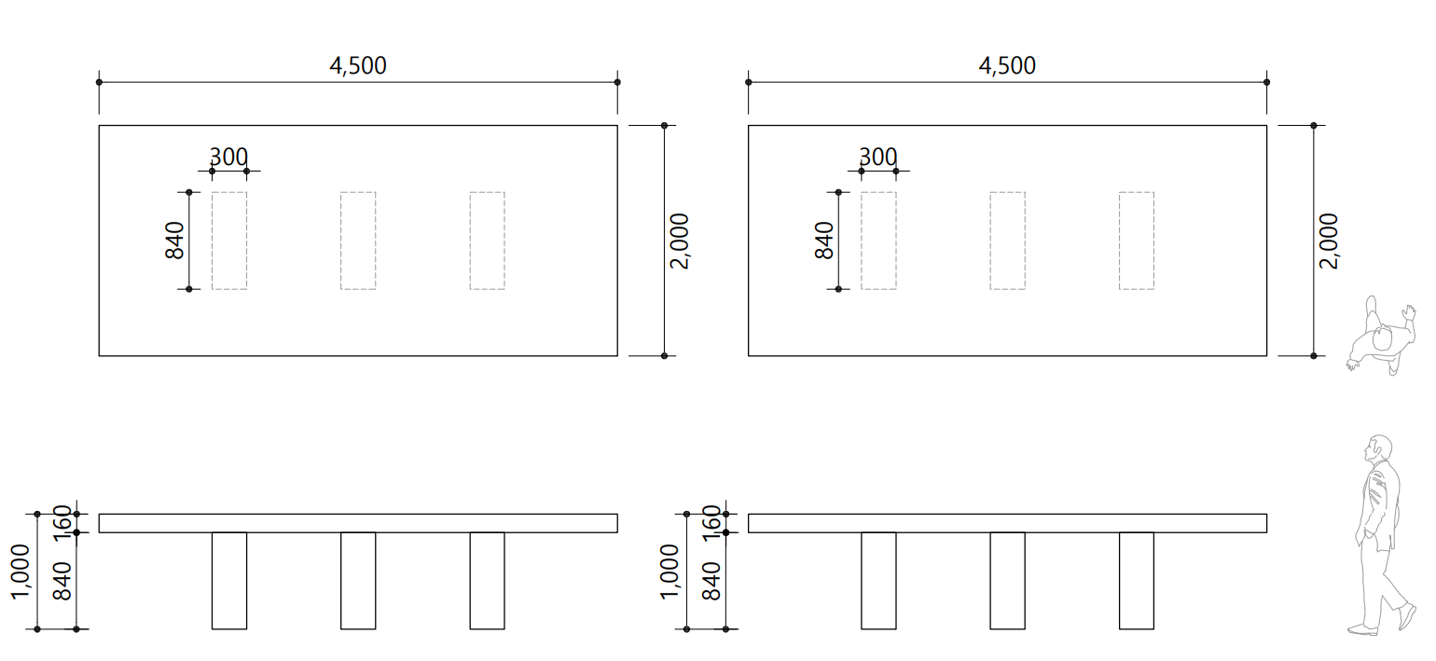
4.5m 길이의 동일한 형태 테이블 2개
테이블의 다리는 분리형임

Slide 2
+ 한국 (경기권 이내) 에서 이태리 (밀라노 시내) 까지
+ 배로 운송 조건 / 왕복
+ 밀라노에 2025년 4월 3일 까지 도착, 4월 14일 밀라노에서 서울로 출발
+ 발송처에서 포장, 도착처에서 포장해체
+ 우든 박스 포장
+ 미술품 보험 포함
질문
+ 밀라노 도착일 고려시, 늦어도 언제 서울에서 픽업되어야 하는지
+ 총 견적
+ 총 견적 이외에, 편도일 때 견적, 테이블 다리의 해체 및 현장 조립 포함 시 가격 (난이도 하)에 대한 대략 비용 의견을 메모해 주세요.

